Slide 1

UBND HUYỆN AN LÃO
TRƯỜNG TH & THCS LÊ KHẮC CẨN
Môn: Mĩ thuật
Giáo viên: PHAM THỊ THƠM
Trường TH&THCS Lê Khắc Cẩn

Slide 2
Mĩ thuật lớp 3
  Chủ đề 2: HOA VĂN TRÊN TRANG PHỤC
  CỦA MỘT SỐ DÂN TỘC ( 2 TIẾT )
YÊU CẦU CẦN ĐẠT
- Sử dụng được nét mô phỏng hoa văn trên trang phục của một số dân tộc để thực hành, sáng tạo sản phẩm mĩ thuật.
- Sắp xếp được hoa văn để trang trí một đồ vật mà em yêu thích.

Slide 3
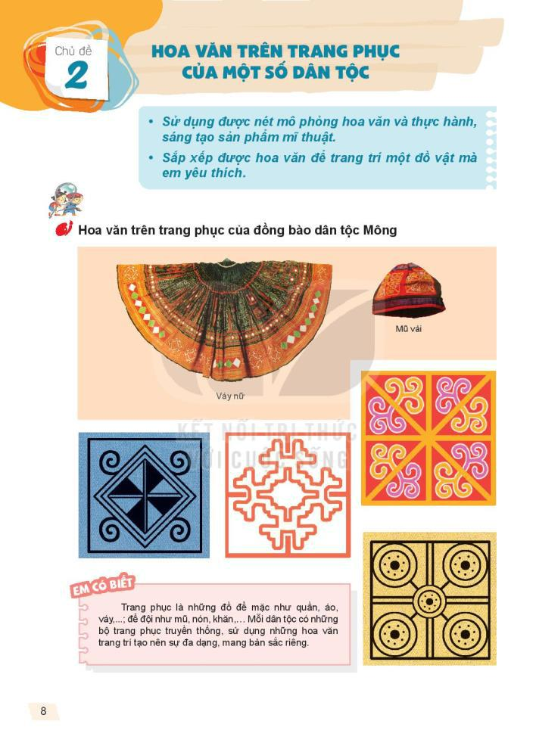
1. Quan sát
Hoa văn trên trang phục của đồng bào dân tộc Mông.
Quan sát một số hoa văn trên trang phục có tạo hình đơn giản trong SGK MT3, trang 8 và trả lời câu hỏi:
- Hoa văn có hình gì?
- Hoa văn này được tạo nên từ những nét nào?
Mở rộng: Trang phục không chỉ là quần, áo, váy...để mặc mà còn là để đội như mũ, nón, khăn...Ngoài ra, trang phục còn có thể thêm thắt lưng, găng tay...Mỗi dân tộc có những bộ trang phục truyền thống, sử dụng những hoa văn trang trí tạo nên sự đa dạng, mang bản sắc riêng.

Slide 4
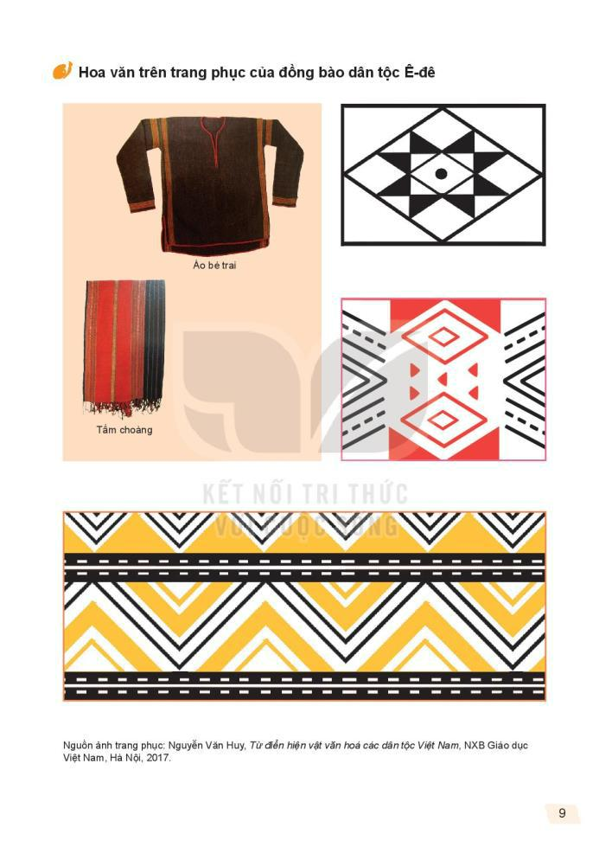
1. Quan sát
Hoa văn trên trang phục của đồng bào dân tộc Ê-đê
Quan sát một số hoa văn trên trang phục trong SGK MT3, trang 9 và trả lời câu hỏi:
- Hoa văn này được kết hợp từ những hình nào?
- Các hình trong hoa văn được kết hợp như thế nào?
- Mở rộng: Hoa văn trên trang phục của đồng bào dân tộc rất phong phú, mô phỏng hình hoa, lá, con vật...trong cuộc sống. Những hoa văn này được cách điệu từ các hình vuông, hình tam giác, đường thẳng, đường dích dắc...

Slide 5
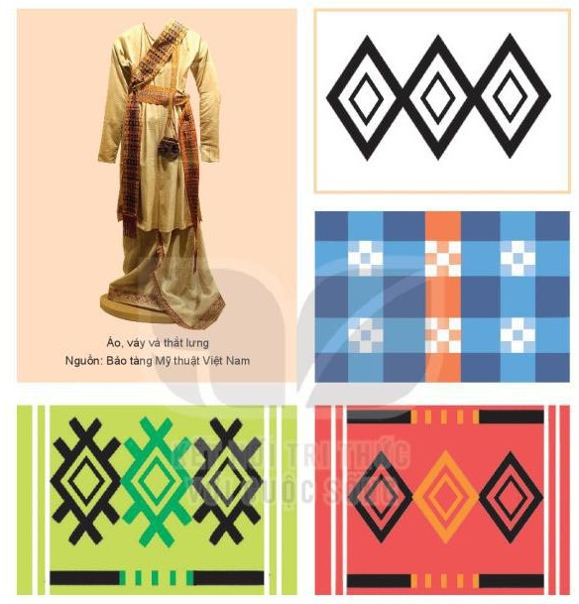
1. Quan sát
Hoa văn trên trang phục của đồng bào dân tộc Chăm
Quan sát một số hoa văn trên trang phục trong SGK MT3, trang 10 và trả lời câu hỏi:
- Hoa văn này được kết hợp từ những hình ảnh nào?
- Màu sắc trong những hoa văn này được thể hiện như thế nào?
- Các hoa văn trên có sử dụng những đường nét nào mà em đã được học? Em hãy kể tên màu sắc trên các hoa văn.
- Trong những hoa văn trên trang phục đã biết, em thích hoa văn nào nhất? Hoa văn đó được tạo nên từ những nét, hình màu gì?

Slide 6
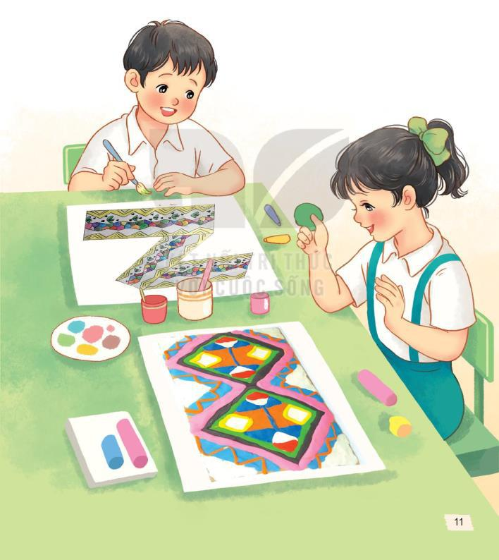
2. Thể hiện
Mô phỏng lại mẫu hoa văn trên trang phục của một dân tộc mà em
yêu thích.
- Hình dạng của hoa văn: Hoa văn có hình gì? Hoa văn gồm một hình hay là sự kết hợp của nhiều hình?
- Chi tiết của hoa văn: Hoa văn được tạo nên từ những nét nào?
- Đồ vật em định trang trí là gì?
- Em sử dụng cách nào để trang trí?
- Hình thức trang trí đồ vật là gì?

Slide 7
3. Thảo luận
Hãy trao đổi về sản phẩm mĩ thuật của các thành viên trong nhóm theo các câu hỏi gợi ý sau:
- Hoa văn trong trang trí sản phẩm gồm các yếu tố tạo hình nào?
- Các hình thức sắp xếp hoa văn trong sản phẩm như thế nào?
Hoa văn trang trí theo những hình thức khác nhau (nhắc lại, xen kẽ, đối xứng).
Yếu tố nét trong tạo hình hoa văn và sử dụng hoa văn trong trang trí đồ vật tạo nên những vẻ đẹp khác nhau.

Slide 8
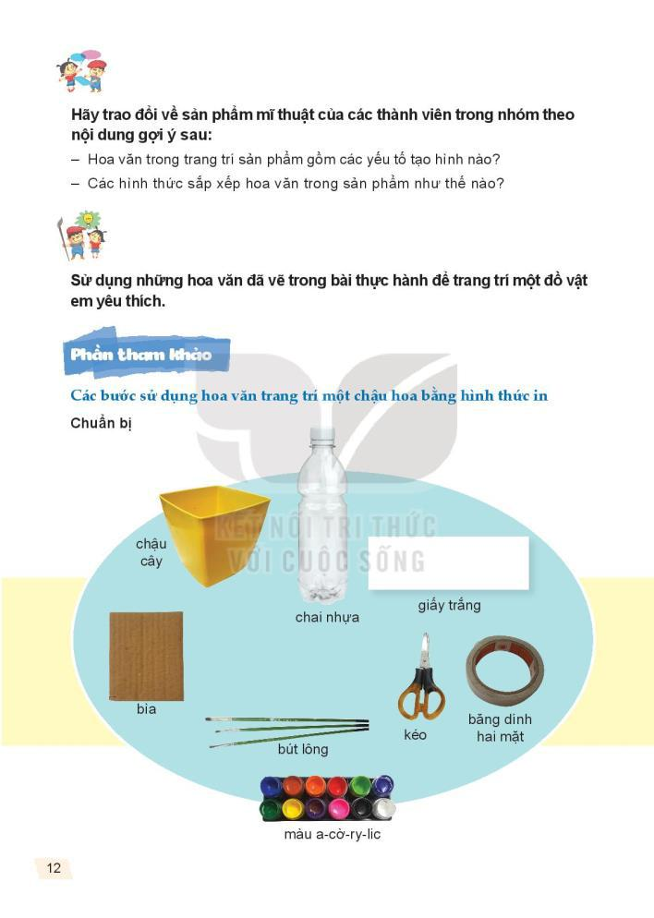
4. Vận dụng
Sử dụng những hoa văn đã vẽ trong bài thực hành để trang trí một đồ vật em yêu thích.

Slide 9
4. Vận dụng
Sử dụng những hoa văn đã vẽ trong bài thực hành để trang trí một đồ vật em yêu thích.
Quan sát các bước trang trí chậu cây theo gợi ý sau:
- Sử dụng vật liệu sẵn có/tái sử dụng như: bìa, vỏ chai...
- Sử dụng cách tạo hoa văn theo hình thức nhắc lại, xen kẽ, lặp lại, đối xứng (các chấm tròn, hình vuông, hình chữ nhật...).
- Kết hợp màu trong tạo hoa văn (ba màu: xanh lá cây, đỏ, vàng).
- Sử dụng kĩ thuật in đơn giản là bôi màu lên vật cần in và đặt giấy lên để in.
- Hoàn thiện sản phẩm.

Slide 10
* Trưng bày, nhận xét cuối chủ đề
Trưng bày SPMT cá nhân/nhóm, chia sẻ cảm nhận của bản thân và giới thiệu theo một số gợi ý sau:
- Hoa văn trang trí trên chậu cây của bạn được kết hợp từ những nét, hình, màu nào?
- Phần trang trí trên chậu cây của bạn theo hình thức nào (nhắc lại, xen kẽ, lặp lại, đối xứng...)?
- Cách tạo hoa văn của bạn là gì?

